Slide 1
Travel Security
Seguro de viaje

Slide 2
Confía en nosotros para que nos encarguemos de:
Hogar
Automóvil
Salud
Y ahora…

Slide 3
Sus vacaciones (o cualquier viaje que realices)

Slide 4
Paquetes que se pueden personalizar con…
Viaje
Avión
Tren
Barco
Automóvil o casa rodante.
Destino
Reserva y habitación
Tiempo
Salud
Enfermedades o heridas.

Slide 5
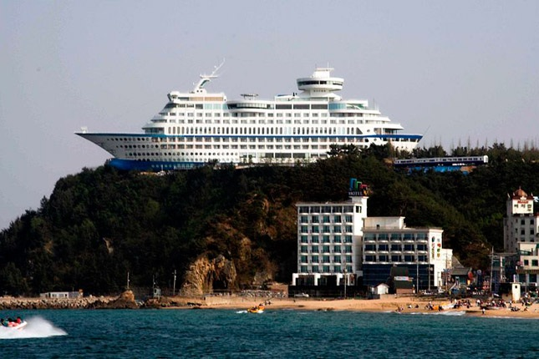
Seguro para viaje
Si se cancela su reserva de viaje o se demora demasiado, lo ayudaremos a llegar a destino o a obtener un rembolso.
Si se queda varado en su destino, ¡LO LLEVAMOS A SU CASA!

Slide 6
En su destino
Podemos ayudarlo en los siguientes casos:
Si pierde la reserva o se cancela
Si le cobran mas de lo esperado
Si la habitación no es lo que esperado

Slide 7
Y todos esos “¿Que pasaría si…?” Sugerencia: Es probable que lo cubramos
Mal Clima
Incendio, inundación y terremoto
Guerra, disturbios o acción policial
Pandemia
Lo llevaremos a su casa y probablemente, obtendremos un reembolso completo.

Slide 8
Asistencia Medica
Accidentes o heridas
Le brindamos la asistencia que necesita
Mientras que sea seguro, lo llevaremos a su casa
Si tiene un seguro de asistencia medica con nosotros, obtendrá cobertura automáticamente. De lo contrario puede elegir el nivel de protección que desee a una tarifa razonable.

Slide 9
¿Le parece interesante ?
¿Desea obtener mas información?
Visite nuestro sitio web en
www.travelsecurity.com

